Slide 1
VOTRE
LOGO
# COVID-19
BIENVENUE DANS LA CAFÉTERIA
POUR TOUS LES SALARIÉS
DISTANCIATION SOCIALE
> Distance minimum de 1m entre 2 salariés.
> 1 m
HYGIÈNE DES MAINS
> Lavage des mains (30 secondes, toutes les faces) avant et après toute action dans la cafétéria.
GESTION DES FLUX
> Peut-être pouvez-vous prendre votre café, votre pause ou votre déjeuner dehors ? Sinon, respectez le nombre maximum de personnes dans cette pièce et limitez le temps que vous y passez.
HYGIÈNE DE LA CAFÉTÉRIA
> Nettoyage renforcé des locaux au savon.
> Désinfection des surfaces en contact avec les mains (poignées de portes, robinetterie, machine à café). > Aération régulière.
3
Personnes simultanées dans
cette pièce au maximum (à titre indicatif/Prévoir 4m2 par personne)

Slide 2
VOTRE
LOGO
# COVID-19
BIENVENUE À L’ ACCUEIL
POUR TOUS
GESTION DES FLUX
> Avez-vous pensé à réserver et payer en ligne ? www.centre-nautique-duCoin.com > Nous sommes aussi disponibles par téléphone au 0298000000 ou par mail monmail@monsite.com
> L’accueil est accessible à 1 personne maximum en plus de 2 membres du personnel. Les personnes supplémentaires attendent dehors.
> Pour votre sécurité, nous avons mis en place un sens de circulation, merci de le respecter.
> Registre de passage à signer pour toute entrée afin d’assurer la traçabilité d’un éventuel cas.
DISTANCIATION SOCIALE
> Distance minimum de 1m entre 2 personnes.
> Installation d’une protection en plexiglas.
> Mise en place d’un marquage au sol.
> 1 m
HYGIÈNE DES MAINS
> Lavage des mains possible dans les sanitaires.
> Du gel hydroalcoolique est à votre disposition.
HYGIÈNE DES LOCAUX
> Nettoyage renforcé des locaux au savon.
> Désinfection des surfaces en contact avec les mains (poignées de portes, robinetterie, crayons, terminal de paiement) respectant la norme EN14476. > Aération régulière.
3
Personnes simultanées dans
cette pièce au maximum (à titre indicatif/Prévoir 4m2 par personne)

Slide 3
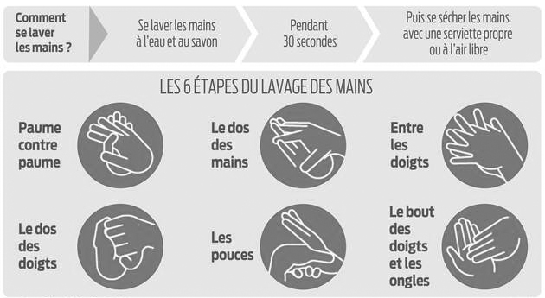
VOTRE
LOGO
# COVID-19
BIENVENUE DANS NOS SANITAIRES
POUR TOUS
HYGIÈNE DES MAINS
> Le lavage des mains à l’eau et au savon est LA mesure d’hygiène la plus efficace pour prévenir la transmission de tous les microbes (virus, bactéries…).
HYGIÈNE DES SANITAIRES
> Nettoyage renforcé des locaux au savon.
> Désinfection des surfaces en contact régulier avec les mains (poignées de portes, robinetterie, chasse d’eau…) avec un virucide respectant la norme EN 14476. > Merci de ne pas jeter vos lingettes désinfectantes dans les WC, elles risquent de les boucher. Du gel hydroalcoolique est à votre disposition, ainsi que du papier si vous souhaitez désinfecter la cuvette. > Aération régulière.

Slide 4
VOTRE
LOGO
# COVID-19
BIENVENUE À L’ ATELIER
POUR LES SALARIÉS
GESTION DES FLUX
> Avez-vous pensé à vous organiser avec vos collègues pour ne pas utiliser l’atelier simultanément ?
DISTANCIATION SOCIALE
> Distance minimum de 1m entre 2 salariés.
> Port du masque si impossibilité de respecter cette distance > Travail indispensable en équipe : privilégier le côte à côte au face à face et portez un masque. > Posez le matériel à destination de votre collègue plutôt que de le remettre en mains propres. Et procéder à son nettoyage.
> 1 m
HYGIÈNE DES MAINS
> Lavage des mains régulier au savon.
> Du gel hydroalcoolique est à votre disposition lorsque c’est compliqué.
HYGIÈNE DES LOCAUX ET MATÉRIELS
> Nettoyage renforcé des locaux au savon.
> Désinfection des surfaces et matériels en contact avec les mains (poignées de portes, robinetterie, outils…) avec un produit respectant la norme EN14476. > Aération régulière.
2
Personnes simultanées dans
cette pièce au maximum (à titre indicatif/Prévoir 4m2 par personne)

Slide 5
VOTRE
LOGO
# COVID-19
BONNE NAVIGATION !
POUR LES CLIENTS
GESTION DES FLUX
> Les horaires sont à respecter impérativement !
> Les vestiaires sont fermés, vous pouvez vous changer chez vous, dehors (sous votre poncho) ou derrière les pare-vent installés à cet effet. Des caisses en plastique sont à votre disposition pour vos effets personnels (désinfectées entre chaque stagiaire). > A la sortie de l’eau, vous pourrez vous rincer à l’extérieur.
DISTANCIATION SOCIALE
> Distance minimum de 1m à terre et l’équivalent d’une embarcation en mer entre 2 stagiaires.
> Le port du masque à terre est préconisé (des masques sont disponibles pour ceux qui le souhaitent), inutile sur l’eau > Sur l’eau, vous serez seul sur votre embarcation ou à plusieurs si vous faites parties du même foyer.
> 1 m
HYGIÈNE DES MAINS
> Lavage des mains régulier au savon.
> Du gel hydroalcoolique est à votre disposition.
HYGIÈNE DU MATÉRIEL
> Désinfection des surfaces et matériels en contact avec les stagiaires (poignées de portes, robinetterie, équipement…) avec un produit respectant la norme EN14476 entre chaque stagiaire. > Vous pouvez venir avec votre propre équipement ou emprunter un équipement nominatif pour la semaine (désinfecté entre chaque stagiaire).

